Slide 1
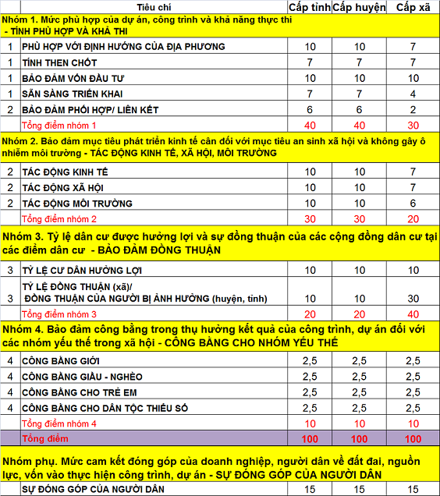
Thang điểm đánh giá (4)

Slide 2
Thang điểm đánh giá (5)

Slide 3
Thang điểm đánh giá (6)

Slide 4
Thang điểm đánh giá (7)

Slide 5
Thang điểm đánh giá (8)

Slide 6
I. KẾT QUẢ THỰC HIỆN NGHỊ QUYẾT SỐ 33/2017/NQ-HĐND NGÀY 14/12/2017
1. Tổng nguồn vốn đầu tư công trung hạn: 3.968 tỷ đồng
- Vốn đầu tư trong cân đối: 1.986 tỷ
- Vốn Quỹ đất 1.796 tỷ
- Vốn xổ số kiến thiết: 185 tỷ
2. Nguyên tắc bố trí vốn:
- Thanh toán nợ đọng trước 31/12/2014
- Thanh toán vốn quyết toán
- Bố trí đủ vốn ODA
- Bố trí vốn chuyển tiếp
- Bố trí vốn khởi công mới

Slide 7
I. KẾT QUẢ THỰC HIỆN NGHỊ QUYẾT SỐ 33/2017/NQ-HĐND NGÀY 14/12/2017
3. Danh mục dự án và tổng mức đầu tư công trình khởi công mới
a) Vốn đầu tư trong cân đối:
Lĩnh vực | Số lượng công trình | Tổng mức (tỷ đồng)
NN-PTNT | 7 | 45
CN | 6 | 60
TM | 4 | 15
GT | 12 | 569
TTTT | 4 | 62
VHTTDL | 5 | 54
QLNN | 14 | 83
QPAN
Y tế xã hội
Cộng | 52 | 888

Slide 8
I. KẾT QUẢ THỰC HIỆN NGHỊ QUYẾT SỐ 33/2017/NQ-HĐND NGÀY 14/12/2017
3. Danh mục dự án và tổng mức đầu tư công trình khởi công mới
b) Vốn xổ số kiến thiết:
c) Vốn thu từ quỹ đất, phần của tỉnh thu tại ĐH: có 04 danh mục công trình khởi công mới, tổng mức: 152 tỷ
Lĩnh vực | Số lượng công trình | Tổng mức (tỷ đồng)
GDDT | 42 | 81
Y tế | 12 | 47
Phúc lợi | 8 | 35
NTM | 13 | 22
Cộng | 75 | 185

Slide 9
II. QUÁ TRÌNH THỰC HIỆN
1. Đã điều chỉnh danh mục 05 lần
2. Không phê duyệt 10 công trình khởi công mới từ nguồn vốn quỹ đất (Vốn thu vượt KH)
3. Điều chỉnh phê duyệt chủ trương đầu tư 05 dự án, điều chỉnh trong năm 2020 để chuyển tiếp cho giai đoạn 2021-2026.

Slide 10
III. BẤT CẬP TRONG QUÁ TRÌNH THỰC HIỆN
1. Luật Đầu tư công sửa đổi năm 2019 có nhiều điểm mới, trong đó: Đẩy mạnh phân cấp bảo đảm thẩm quyền của HĐND
- Quyết định CTĐT dự án nhóm A
- Tăng tính chủ động, phù hợp điều kiện thực tế của mỗi địa phương;
- Xử lý tính huống phức tạp như dự án sử dụng nhiều nguồn vốn thuộc các cấp NS khác nhau;
- Đổi mới mạnh mẽ phương thức kế hoạch hóa, nhằm khắc phục vướng mắc trước đây là có dự án trước hay có vốn trứơc.

Slide 11
III. BẤT CẬP TRONG QUÁ TRÌNH THỰC HIỆN
2. Thực tế giải ngân vốn đầu tư công đạt thấp, trong đó có các trọng số ảnh hưởng
- Tính sẵn sàng 1.4
- Bảo đảm sự đồng thuận Nhóm 3
+ Tỷ lệ dân cư hưởng lợi 3.1
+ Tỷ lệ đồng thuận của người bị ảnh hưởng 3.2
3. Tính pháp lý của Bộ tiêu chí
- Thời hạn hiệu lực. Hết hiệu lực
- Một số vấn đề nội tại của Bộ tiêu chí bộc lộ những bất cập.

Slide 12
III. NHỮNG VẤN ĐỀ CẦN THẢO LUẬN
1. Tiếp tục hay không tiếp tục
2. Nếu tiếp tục thì có nên sửa đổi không
3. Nếu có, thì những nội dung nào cần sửa đổi
4. Gợi ý những nội dung thay đổi để phù hợp với quy định của pháp luật, khắc phục trong GPMB để tăng tỷ lệ giải ngân.

Slide 13
TIÊU CHÍ CHẤM ĐIỂM TRỌNG SỐ MỨC ĐỘ ƯU TIÊN CÁC DỰ ÁN ĐẦU TƯ CÔNG TRUNG HẠN GIAI ĐOẠN 2016-2020
Quảng Trị, 9/2017

Slide 14
Thang điểm đánh giá (3)
NHÓM PHỤ - SỰ ĐÓNG GÓP CỦA DÂN
Mức cam kết đóng góp của doanh nghiệp, người dân về đất đai, nguồn lực, vốn vào thực hiện công trình, dự án
Điểm cho đối với nhóm phụ được sử dụng để xác định thứ tự ưu tiên khi tổng điểm số của 4 nhóm chính bằng nhau

Slide 15
Phương thức đánh giá
Chấm điểm, so sánh kết quả, xác định mức độ ưu tiên
Có thảo luận
Có thông tin
Tham vấn ý kiến cộng đồng
Thang điểm đánh giá
4 nhóm vấn đề chính, 1 nhóm phụ
3 cấp: tỉnh, huyện, xã

Slide 16
Thang điểm đánh giá (1)
NHÓM I - TÍNH PHÙ HỢP VÀ KHẢ THI: Mức phù hợp của dự án, công trình và khả năng thực thi
Phân tích hạng mục công trình, dự án trên nền của chiến lược, quy hoạch, kế hoạch phát triển kinh tế - xã hội và quốc phòng - an ninh của cả nước, của vùng, của địa phương, của ngành; tầm quan trọng trong phát triển bền vững; khả năng bố trí vốn; khả năng thực thi trên thực tế và mối quan hệ với các công trình, dự án khác trên địa bàn.
NHÓM II - TÁC ĐỘNG KINH TẾ, XÃ HỘI, MÔI TRƯỜNG: Bảo đảm mục tiêu phát triển kinh tế cân đối với mục tiêu an sinh xã hội và bền vững môi trường
Phân tích hiệu quả kinh tế, xã hội và môi trường trong dài hạn của hạng mục công trình, dự án đang xem xét.

Slide 17
Thang điểm đánh giá (2)
NHÓM III - BẢO ĐẢM ĐỒNG THUẬN: Tỷ lệ dân cư được hưởng lợi và sự đồng thuận của các cộng đồng dân cư bị ảnh hưởng xấu của công trình, dự án
Ước tính tỷ lệ dân cư được hưởng lợi và kết quả lấy ý kiến của các cộng đồng dân cư bị ảnh hưởng xấu của công trình, dự án.
NHÓM IV - CÔNG BẰNG CHO NHÓM YẾU THẾ: Bảo đảm công bằng trong thụ hưởng kết quả của công trình, dự án đối với các nhóm yếu thế trong xã hội
Xem xét cụ thể để đánh giá xem kết quả của công trình, dự án tác động tốt tới mức nào đến các nhóm yếu thế chủ yếu trong xã hội bao gồm phụ nữ, người thuộc diện chính sách (bao gồm cả người nghèo), trẻ em, và các nhóm dân tộc thiểu số.

Slide 18
Thang điểm đánh giá (9)
Nhóm phụ: Mức cam kết đóng góp của doanh nghiệp, người dân về đất đai, nguồn lực, vốn vào thực hiện công trình, dự án (15 điểm) - SỰ ĐÓNG GÓP CỦA DÂN
Điểm cho đối với nhóm phụ được sử dụng để xác định thứ tự ưu tiên khi tổng điểm số của 4 nhóm chính bằng nhau;
Dựa vào sự cam kết đóng góp của cộng đồng dân cư, doanh nghiệp về đất đai, vốn và các nguồn lực khác do Ủy ban nhân dân tổng hợp, người cho điểm xem xét để cho điểm tùy theo mức đóng góp.

